Slide 1
İnsanın Doğası ve Din

Slide 2
Neler öğreneceğiz?
İslam inancında imanın mahiyetini araştırır.

Slide 3
İnsanın mutlu olabilmesi için ne gibi ihtiyaçlarının karşılanması gerekir?

Slide 4
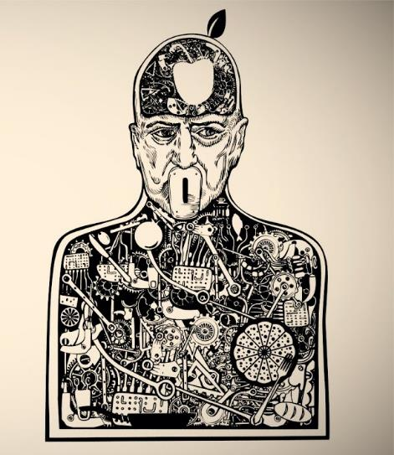
İnsan maddi ve manevi yönü olan bir varlıktır. Sağlıklı bir hayat sürebilmesi için her iki yönünün de beslenmesi gerekiyor.

Slide 5
İnsanın manevi olarak ne gibi ihtiyaçları vardır?

Slide 6
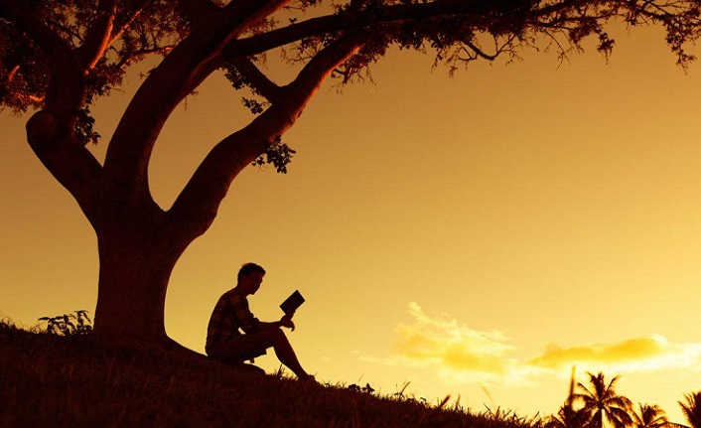
Hiç şüphesiz inanma ihtiyacı insanın manevi ihtiyaçlarının başında gelir.
Allah’a îman fıtrat gereği olmakla beraber aynı zamanda da bir ihtiyaçtır, zarurettir. Tarih de buna şahittir.

Slide 7
Tarihte bireysel olarak herhangi bir dine inanmayanlara rastlamak mümkün olsa bile dinsiz bir topluma rastlanılmamıştır.

Slide 8
https://www.youtube.com/watch?v=UxwvRVLEKkw

Slide 9
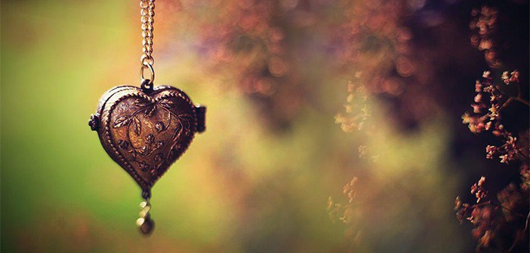
O halde sen hanîf olarak bütün varlığınla dine, Allah insanları hangi fıtrat üzere yaratmışsa ona yönel! Allah’ın yaratmasında değişme olmaz. İşte doğru din budur; fakat insanların çoğu bilmezler. (Rûm, 30)
فَاَقِمْ وَجْهَكَ لِلدّ۪ينِ حَن۪يفاًۜ فِطْرَتَ اللّٰهِ الَّت۪ي فَطَرَ النَّاسَ عَلَيْهَاۜ لَا تَبْد۪يلَ لِخَلْقِ اللّٰهِۜ ذٰلِكَ الدّ۪ينُ الْقَيِّمُۗ وَلٰكِنَّ اَكْثَرَ النَّاسِ لَا يَعْلَمُونَۗ ﴿٣٠﴾

Slide 10
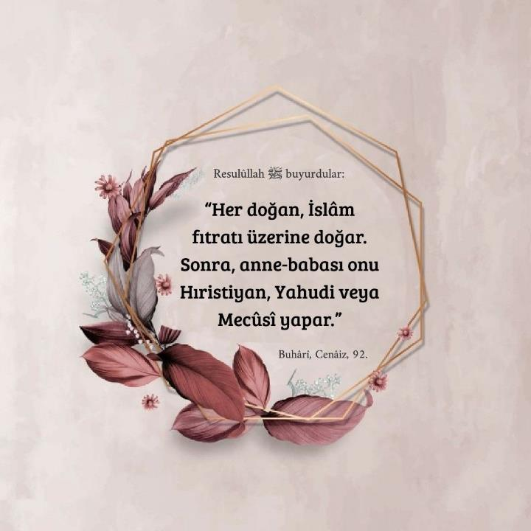

Slide 11
Hanif ne demektir?

Slide 12
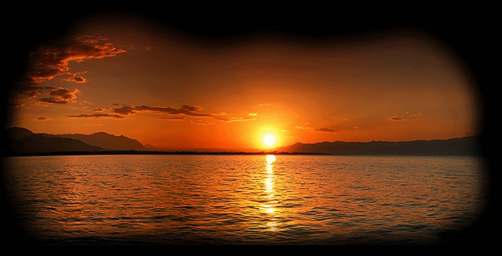
Hanif: Bâtıldan yüz çevirip, yalnız bir olan Allah’a (c.c.) yönelen, doğruya ve hakka bağlanan, gerçeğe dönen kişi demektir. Haniflik aynı zamanda Hz. İbrahim’in dininin özel adıdır.

Slide 13
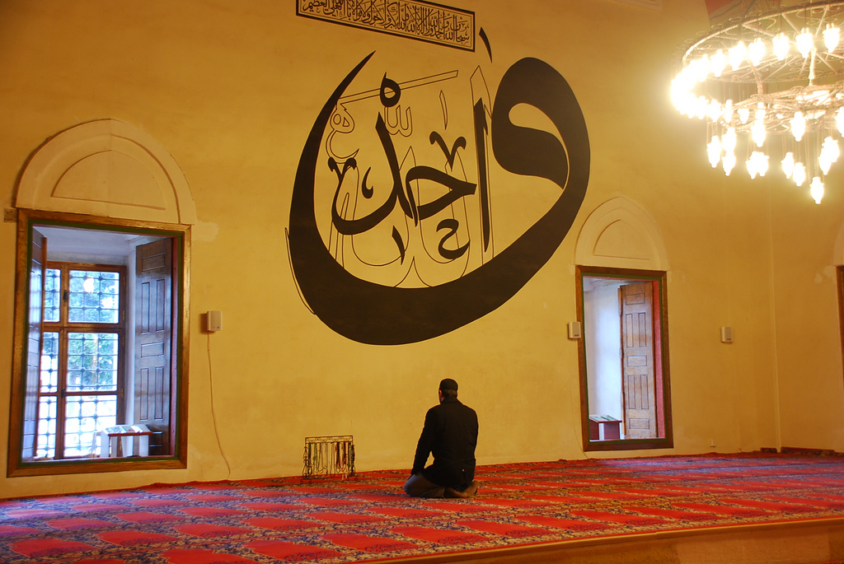
İnsan başına gelen sıkıntılı hadiselerde teselli bulacağı, kendisini güvende hissedeceği bir liman arar. İşte bu liman Yüce Rabbimizdir.

Slide 14
İnsanın başına bir sıkıntı geldi mi rabbine yönelip O’na yalvarır; sonra rabbi ona katından bir nimet verince, daha önce yalvardığını unutarak yolundan saptırmak için Allah’a eşler koşmaya kalkar. De ki ona: "İnkârcı tutumunla biraz eğlenedur bakalım! Gerçek şu ki sen ateşi boylayacaklardan birisin! (Zümer, 8)
وَاِذَا مَسَّ الْاِنْسَانَ ضُرٌّ دَعَا رَبَّهُ مُن۪يباً اِلَيْهِ ثُمَّ اِذَا خَوَّلَهُ نِعْمَةً مِنْهُ نَسِيَ مَا كَانَ يَدْعُٓوا اِلَيْهِ مِنْ قَبْلُ وَجَعَلَ لِلّٰهِ اَنْدَاداً لِيُضِلَّ عَنْ سَب۪يلِه۪ۜ قُلْ تَمَتَّعْ بِكُفْرِكَ قَل۪يلاًۗ اِنَّكَ مِنْ اَصْحَابِ النَّارِ ﴿٨﴾

Slide 15
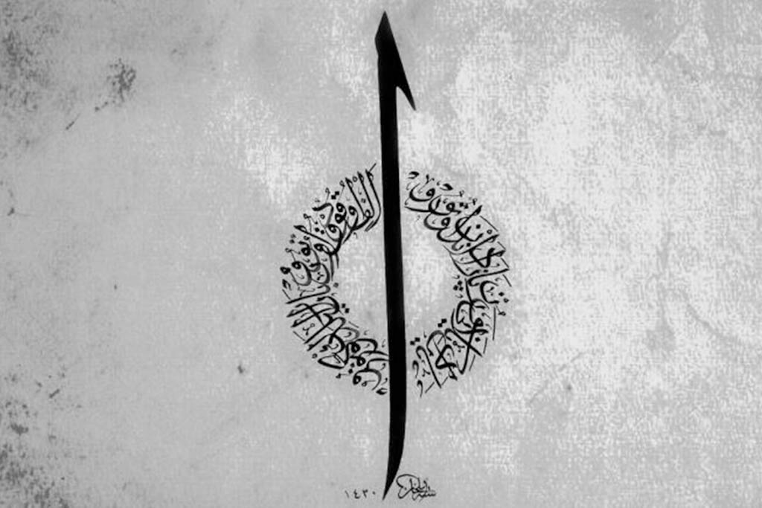
Din, insanın sevgi, merhamet ve kardeşlik gibi iyi ve güzel duygularının geliştirilmesine,
acelecilik, sabırsızlık ve cimrilik gibi kötü duygularının ise kontrol altında alınmasına katkı sağlar.
Yüce bir güce (Allah’a, dine) inanmak insanı güçlü kılar.

Slide 16
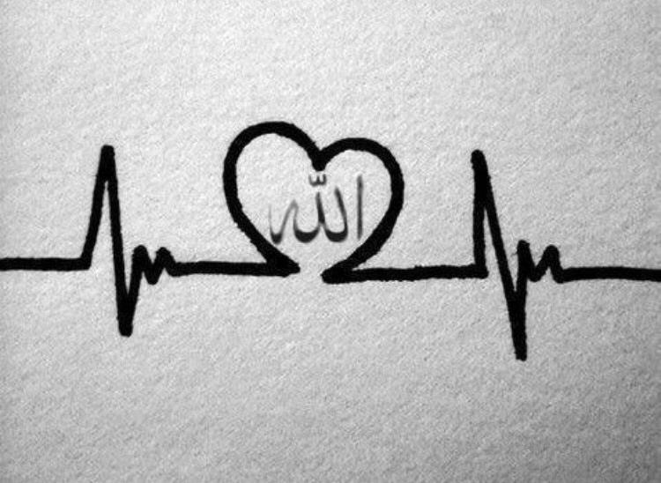
İnsan belli noktada maddi doyuma ulaştığında içerisindeki manevi boşluğu din ile doldurmazsa, bu boşluğu batıl inançlar, kötü arkadaşlar ve kötü alışkanlıklarla doldurmaya çalışacaktır.
Peki bu mümkün müdür?
Asla!
Çünkü
أَلاَ بِذِكْرِ اللّهِ تَطْمَئِنُّ الْقُلُوبُ
Bilesiniz ki kalpler ancak Allah’ı anmakla huzur bulur. Rad, 13/28

Slide 17
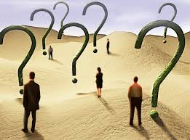
Din, insanın kendi başına cevabını bulamayacağı soruları cevaplar ve bu hususta insana yol gösterir.
Ben kimim?
Nereden geldim?
Niçin yaratıldım?
Gibi soruların cevabı yalnızca Allah tarafından gönderilen din sayesinde cevaplanabilir.
Öldükten sonra ne olacağım?

Slide 18
Dinin toplum hayatında nasıl bir yeri vardır?

Slide 19
Din ve değerler toplumda öğrenilir ve toplumda yaşanır.

Slide 20
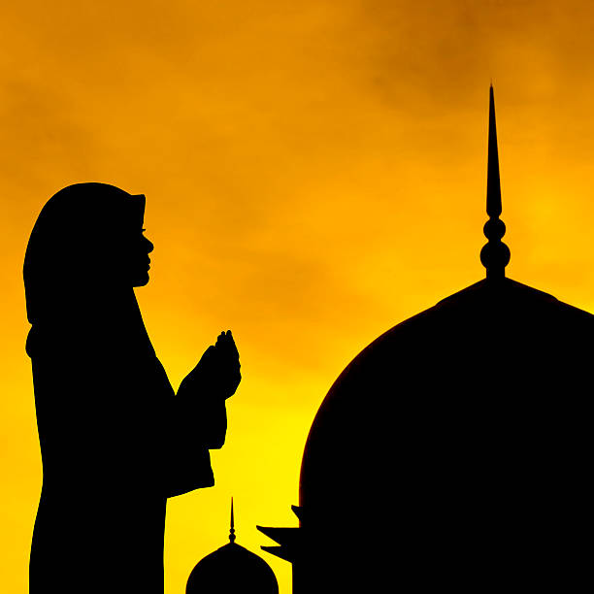
Dini bayramlar, sünnet törenleri, toplu namazlar, zekât ve sadaka gibi ibadetler dinin toplumsal hayattaki örneklerindendir.

Slide 21
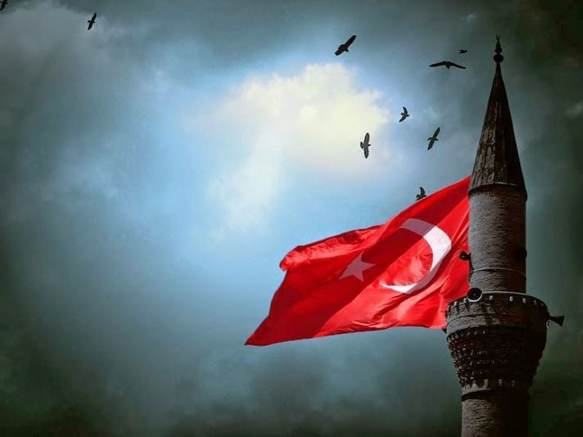
Din, millî birlik ve bütünleşmenin de vazgeçilmez unsurlarından biridir. Nitekim Akrabalarla, komşularla ve diğer insanlarla olan ilişkilerin güçlendirilmesinde hiç şüphesiz dinin etkisi büyüktür.

Slide 22
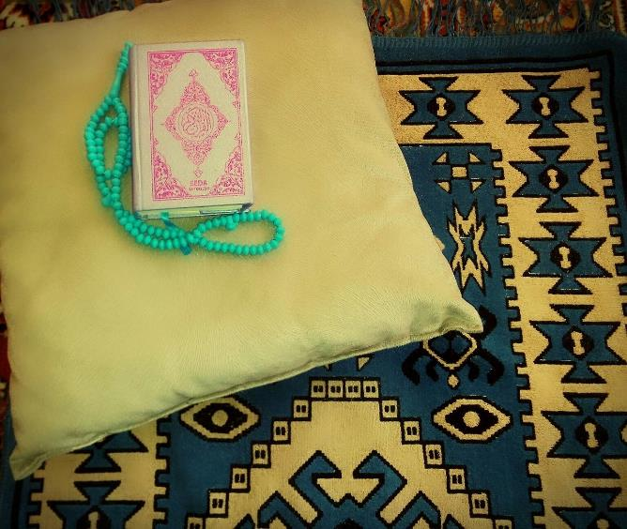
Din, insanın kültürel hayatında da önemli bir yer tutar. Türkülerimizde, şarkılarımızda dine dair ifadelere sıkça yer verilir. Evlerimizdeki levhalar, tesbihler, seccadeler dinin kültürümüz üzerindeki yansımalarıdır.

Slide 23
Velhasıl…
Din tarihten beri insan ile bütünleşmiş fıtri bir gerçekliktir. Gözle görülür bu gerçeklik insanın bireysel hayatında, toplumsal hayatta ve kültür hayatında çok önemli izler bırakmıştır ve hala da bırakmaya devam ediyor.

Slide 24
Tekirdağ/Çerkezköy
08.11.2020

